Slide 1
IL RAPPORTO OSMED 2020
Stefano Palcic

Slide 2
IL RAPPORTO OSMED 2020
L’Osservatorio Nazionale sull’Impiego dei Medicinali (OsMed) assicura il monitoraggio dei consumi e della spesa dei medicinali erogati a carico del Servizio sanitario nazionale in regime di dispensazione convenzionata, distribuzione diretta e per conto da parte delle farmacie e ospedaliera. Inoltre analizza i consumi e la spesa dei medicinali di classe C acquistati direttamente dal cittadino, oltre all’acquisto privato dei medicinali di classe A-H.
Le finalità principali dell’OsMed sono:
descrivere i cambiamenti nell’uso dei farmaci;
correlare problemi di sanità pubblica e uso di medicinali o categorie terapeutiche;
favorire la diffusione dell’informazione sull’uso dei farmaci;
confrontare il consumo dei medicinali in Italia con quello delle diverse regioni;
fornire spunti per correlare la prevalenza delle patologie nel territorio con il corrispondente utilizzo dei farmaci e proporre l’interpretazione dei principali fattori che influenzano la variabilità nella prescrizione.

Slide 3
IL RAPPORTO OSMED 2020
L’Osservatorio analizza e integra i dati raccolti attraverso diverse fonti:
La Banca dati centrale dei medicinali per i farmaci acquistati dalle strutture sanitarie pubbliche e per l’acquisto privato a carico del cittadino (Decreto del Ministero della salute del 15 luglio 2004 e s.m.i.);
Il flusso informativo della distribuzione diretta e per conto per le prestazioni farmaceutiche effettuate in distribuzione diretta e per conto delle farmacie e per l’acquisto dei medicinali acquistati dalle strutture private e successivamente rimborsati dal Servizio sanitario nazionale come eccedenza rispetto alla tariffa del DRG (Decreto del Ministero della salute del 31 luglio 2007 e s.m.i.);
Flusso informativo dei consumi ospedalieri per i farmaci consumati all’interno dell’ospedale (Decreto del Ministero della salute del 4 febbraio 2009 e s.m.i.);
Flusso informativo per la trasmissione delle prescrizioni farmaceutiche per le prescrizioni farmaceutiche in assistenza convenzionata (ai sensi del comma 5 dell’art. 50 del Decreto Legge 30 settembre 2003, n. 269, convertito, con modificazione, dalla Legge 24 novembre 2003, n. 326 e ss.mm.ii);
Il c.d. Flusso Osmed delle prestazioni farmaceutiche erogate attraverso le farmacie, pubbliche e private, convenzionate con SSN, di cui è stata data attuazione con l’art. 18 del Decreto del Ministero della salute del 20 settembre 2004, n. 245.

Slide 4
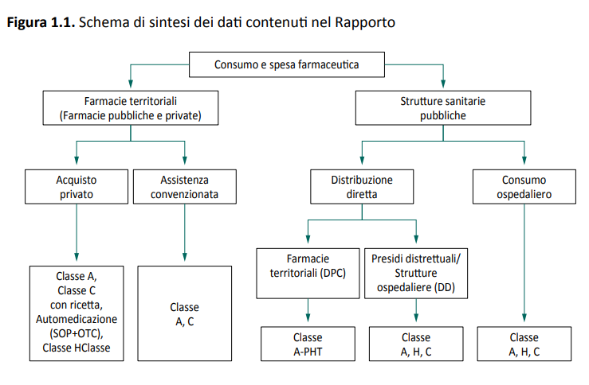
SPESA FARMACEUTICA

Slide 5
INDICATORI E MISURE DI UTILIZZAZIONE DEI FARMACI

Slide 6
SISTEMI DI CLASSIFICAZIONE
Il sistema di classificazione dei farmaci sviluppato dall’Organizzazione Mondiale della Sanità (WHO), utilizzato anche nei rapporti OsMed, è basato sul sistema ATC/DDD.
ATC: categoria Anatomica-Terapeutica-Chimica
DDD: Defined-Daily Dose

Slide 7
CLASSIFICAZIONE ATC
L’ATC è un sistema di classificazione di tipo alfanumerico che suddivide i farmaci in base a uno schema costituito da 5 livelli gerarchici:
gruppo anatomico principale (contraddistinto da una lettera dell'alfabeto)
gruppo terapeutico principale (contraddistinto da un numero di due cifre)
sottogruppo terapeutico farmacologico (contraddistinto da una lettera dell'alfabeto)
gruppo chimico (contraddistinto da una lettera dell'alfabeto).
sottogruppo chimico (contraddistinto da un numero di due cifre) ed è specifico per ogni singola sostanza chimica.
ATORVASTATINA: C10AA05
C: sistema cardiovascolare
10: sostanze modificatrici dei lipidi
A: sostanze modificatrici dei lipidi, non associate
A: inibitori della HMG CoA reduttasi
05: atorvastatina
Notes:
L’ATC individua un sistema di classificazione dei principi attivi dei farmaci, raggruppandoli in differenti categorie sulla base dell’apparato/organo su cui essi esercitano l’azione terapeutica e in funzione delle loro proprietà chimiche e farmacologiche.
'ATC è un sistema di classificazione di tipo alfanumerico che suddivide i farmaci in base a uno schema costituito da 5 livelli gerarchici.Ogni principio attivo è generalmente associato a un codice univoco a cinque livelli; frequentemente il secondo, terzo e quarto livello sono utilizzati per identificare le classi farmacologiche.

Slide 8
CLASSIFICAZIONE DDD
La dose definita giornaliera (DDD) rappresenta:
la dose di mantenimento per giorno di terapia,
in soggetti adulti,
relativamente all’indicazione terapeutica principale della sostanza.
Si tratta di una unità standard stabilito a livello internazionale per ciascun farmaco, e non della dose raccomandata per il singolo paziente.
La DDD è generalmente assegnata a un principio attivo già classificato con uno specifico codice ATC.
Il numero di DDD prescritte viene rapportato a 1000 abitanti per ciascun giorno del periodo temporale in esame (settimana, mese, anno, ecc.).
La DDD consente di aggregare le prescrizioni indipendentemente dalla sostanza prescritta, dalla via di somministrazione, dal numero di unità posologiche e dal dosaggio della singola confezione.

Slide 9
ESEMPIO CALCOLO DDD
DDD= quantità PA/valore DDD
PA | DDD
enalapril | 10 mg
amoxicillina | 1 g
confezione | n. DDD per confezione
Enalapril 28 cpr 5mg | (28*5)/10 mg = 14 DDD
Zimox 12 cpr 500mg | (12*5)/1g = 6 DDD

Slide 10
INDICATORI E MISURE DI UTILIZZAZIONE DEI FARMACI
Costo medio DDD: indica il costo medio di una DDD (o di una giornata di terapia).
È calcolato come rapporto tra spesa totale e numero complessivo di dosi consumate
DDD/1000 abitanti die: numero medio di dosi di farmaco consumate giornalmente da 1000 abitanti (o utilizzatori).
Es. calcolo delle DDD/1000 abitanti die di un determinato principio attivo
DDD per utilizzatore: è un indicatore del numero medio di giorni di terapia.
È calcolato come rapporto tra il totale delle DDD consumate e il totale dei soggetti che hanno ricevuto almeno una prescrizione durante un periodo di tempo (utilizzatori nel periodo).
DDD per utilizzatore = (n. DDD consumate nel periodo / utilizzatori nel periodo)
Prescrizioni per utilizzatore (Pr/Ut): è un indicatore dell’intensità di uso di un farmaco. È calcolato come rapporto tra il totale delle prescrizioni e i soggetti che hanno ricevuto almeno una prescrizione durante un periodo di tempo (utilizzatori nel periodo). Pr/Ut = (n. prescrizioni / utilizzatori nel periodo)

Slide 11
Prevalenza d’uso: la prevalenza (P) di una determinata condizione in una popolazione è la proporzione di popolazione che presenta la condizione. La prevalenza d’uso dei farmaci è il rapporto tra il numero di soggetti che hanno ricevuto almeno una prescrizione e la popolazione di riferimento (potenziali utilizzatori) in un precisato periodo di tempo:
aP = (n. utilizzatori / popolazione) x 100 (o x 1000 abitanti, ecc.)
L’incidenza di patologia: l’Incidenza (I) di una determinata condizione in una popolazione è il numero di nuovi casi che presentano la condizione in un determinato periodo di tempo rispetto all’intera popolazione a rischio di presentare quella stessa condizione.
aI = (n soggetti con una “prima” diagnosi di di una specifica patologia / totale della popolazione a rischio (priva della malattia) all’inizio del periodo) x 1000
Prevalenza di patologia: la prevalenza (P) di una determinata condizione in una popolazione è il numero di pazienti che presentano la condizione in determinato periodo di tempo rispetto all’intera popolazione.
dP= (n. di soggetti che presentano la condizione/totale della popolazione) X 100

Slide 12
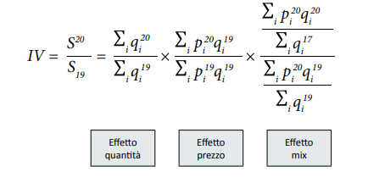
IV = indice di variazione della spesa tra 2020 e 2019
L’analisi dei dati nel Rapporto OsMed si basa su dati disaggregati della spesa farmaceutica e delle DDD nell’anno attuale e in quello precedente. Tali dati vengono combinati secondo la seguente formula:
S = spesa farmaceutica nel 2020 e 2019
Q = quantità venduta nel 2020 e 2019 della confezione (espresso in DDD)
p = prezzo medio nel 2020 e nel 2019 della singola DDD
Questo indicatore si compone di tre fattori:
• il primo relativo alla variazione delle quantità di farmaci consumati (effetto quantità);
• il secondo concernente le variazioni del prezzo dei farmaci (effetto prezzi);
• il terzo descrive se, rispetto all’anno precedente, nell’anno corrente (considerati i prezzi attuali) vengono consumati farmaci più costosi: se risulta maggiore di 1 vengono maggiormente consumati farmaci a prezzo elevato; viceversa, nel caso tale fattore risulti minore di 1, nell’anno corrente i consumi sono maggiormente concentrati verso farmaci con prezzo più basso (effetto mix).

Slide 13
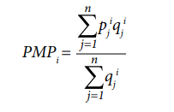
Prezzi Medi Ponderati (PMP)
I dati utilizzati per l’analisi della dinamica dei prezzi si riferiscono ai consumi dei farmaci di classe A-SSN, di quelli di classe C con ricetta, dei farmaci acquistati dalle strutture sanitarie pubbliche raccolti ed elaborati dall’OsMed. I prezzi a livello di una singola specialità sono ottenuti come rapporto tra i valori di spesa (in euro) e le quantità vendute (sia in termini di DDD che di confezioni).
A partire dai prezzi a livello di singola specialità sono stati calcolati per ogni mese i Prezzi Medi Ponderati (PMP), per cui i pesi sono costituiti o dal numero delle DDD o dal numero delle confezioni, secondo la seguente formula:
dove:
n = è il numero delle specialità in commercio nel mese ^{i}
p^{i} _{j} = è il prezzo di una DDD (o di una confezione) della specialità j nel mese ^{i}
q^{i} _{j} = è il numero delle DDD (o delle confezioni) della specialità j vendute nel mese^{i}

Slide 14
Indicatori di aderenza e persistenza
Medication Possession Rate (MPR):
L’aderenza è stata valutata attraverso l’indicatore Medication Possession Rate (MPR) definito come il rapporto tra il numero di giorni di terapia dispensati (calcolati in base alle DDD) e il numero di giorni nell’intervallo temporale tra l’inizio della prima e la conclusione teorica dell’ultima prescrizione (definita come data di prescrizione più i giorni calcolati in base alle DDD), erogate durante il periodo di follow-up; in formula:
Bassa aderenza: copertura terapeutica inferiore al 40% del periodo di osservazione
Alta aderenza: copertura terapeutica maggiore o uguale all’80% del periodo di osservazione

Slide 15
Indicatori di aderenza e persistenza
La persistenza è definita come “tempo intercorrente fra l’inizio e l’interruzione di un trattamento farmacologico prescritto” ed è una misura dinamica che descrive il mantenimento del regime terapeutico nel tempo.
Per esempio, un soggetto che abbia iniziato il trattamento farmaceutico in data t0 è stato definito “persistente” al trattamento dopo x giorni dall’inizio dello stesso se ha assunto il farmaco senza interruzioni fino al giorno (t0 + x); di conseguenza si verifica un’interruzione se, tra la fine teorica (calcolata in base alle DDD) di una prescrizione e l’inizio della successiva o il termine del follow-up, si osserva un gap temporale maggiore di 60 giorni.

Slide 16
ANALISI DELLA SPESA SANITARIA IN ITALIA E CONFRONTO INTERNAZIONALE

Slide 17
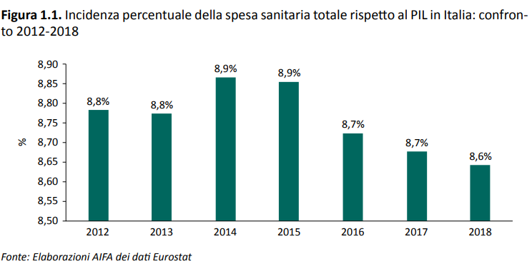
Dati Eurostat relativi all’andamento della spesa sanitaria totale e del PIL in Italia negli anni dal 2012 al 2018.
Nel periodo dal 2012 al 2013 si evidenzia la riduzione sia del PIL sia della spesa.
Per gli anni successivi la spesa sanitaria totale riprende a crescere mantenendo rispetto al PIL un’incidenza decrescente nel tempo, che si attesta sempre al di sopra dell’8,6%.

Slide 18
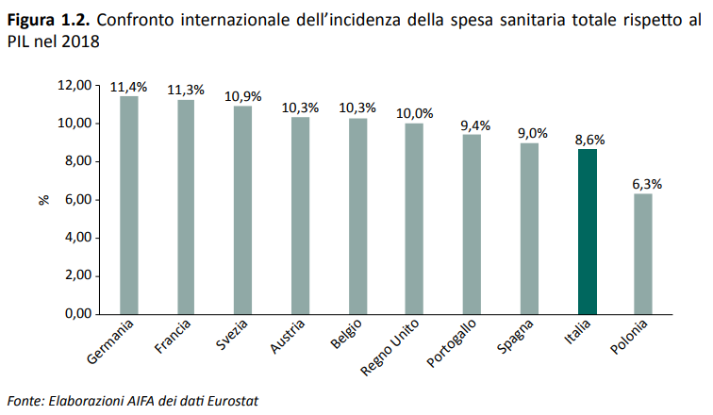
Confronto dell’incidenza della spesa sanitaria totale rispetto al PIL nei principali Paesi dell’Unione Europea ed il Regno Unito, attraverso i dati Eurostat. Si possono raggruppare i Paesi in tre gruppi principali:
Valori superiori all’11% dal 2014 (Germania e Francia);
Valori compresi tra il 10% e l’11% (Belgio, Austria e Svezia);
Valori compresi tra l’8% e il 10%. (Spagna, Italia, Portogallo e Regno Unito)
Tra i Paesi presi in esame, solo la Polonia mantiene nel tempo valori compresi tra il 6% e il 7%.

Slide 19
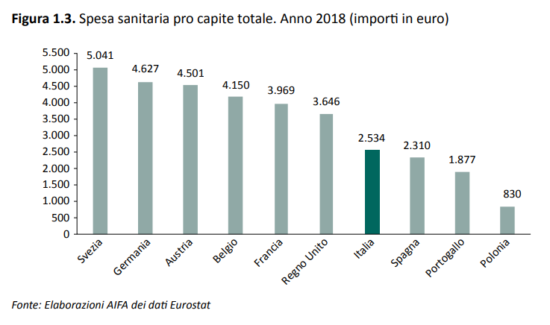
Confronto della spesa sanitaria pro capite nei Paesi dell’EU e Regno Unito, si possono raggruppare in tre gruppi principali:
Il primo una spesa sanitaria pro capite compresa tra i 4 mila euro e 5 mila euro nel 2018 (Germania, Austria e Belgio)
Il secondo gruppo di Paesi (Francia e Regno Unito) compresa nell’intervallo tra i 3 mila e i 4 mila euro.
Il terzo gruppo (Italia, Spagna e Portogallo) presenta valori compresi tra i 1.800 euro del Portogallo e i 2.534 dell’Italia.
La Svezia e la Polonia riportano valori estremi. La prima tendenzialmente costanti e prossimi ai 5 mila euro e la seconda 830 euro nel 2018.

Slide 20
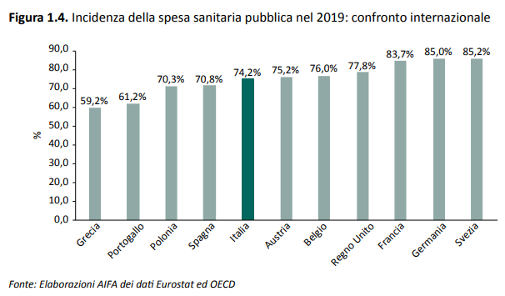
Analizzando l’incidenza della spesa sanitaria pubblica nel 2019:
i Paesi con la maggiore quota di spesa pubblica sono Svezia (85,2%) e Germania (85%),
i Paesi che mostrano la più bassa incidenza sono: Grecia (59,2%) e Portogallo (61,2%)

Slide 21
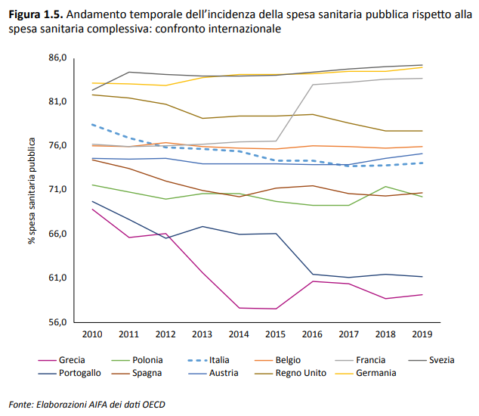
Osservando l’andamento dell’incidenza della spesa pubblica nel periodo 2010-2019 si osserva:
i Paesi con le maggiori riduzioni sono state Spagna e Portogallo (superiori al 10%);
registrano decrementi più lievi Italia e Spagna (circa del -5%);
al contrario osserva importanti incrementi nel periodo analizzato la Francia, di circa il 10%.

Slide 22
IL RAPPORTO OSMED 2020

Slide 23
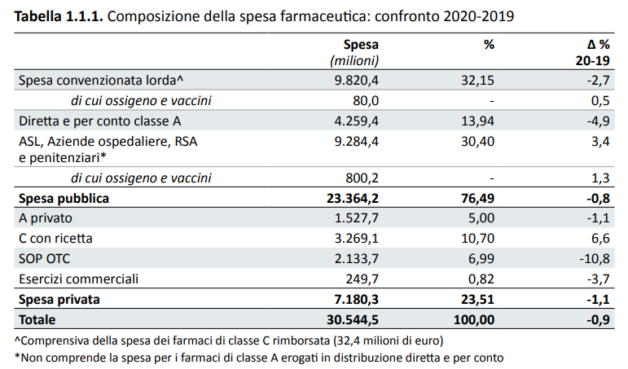

Slide 24
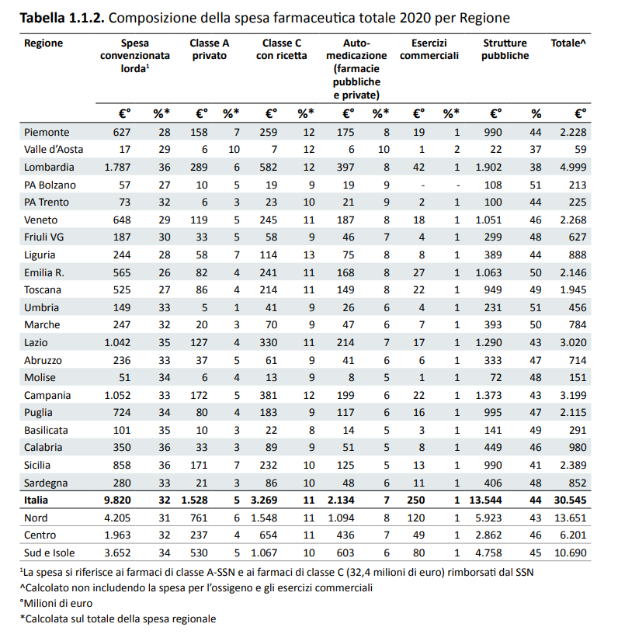

Slide 26
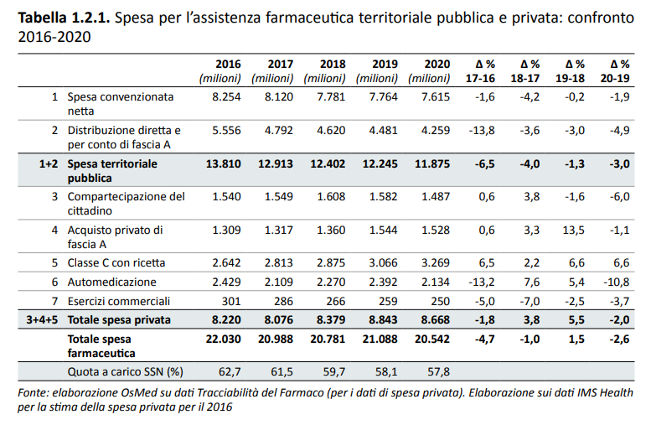

Slide 27
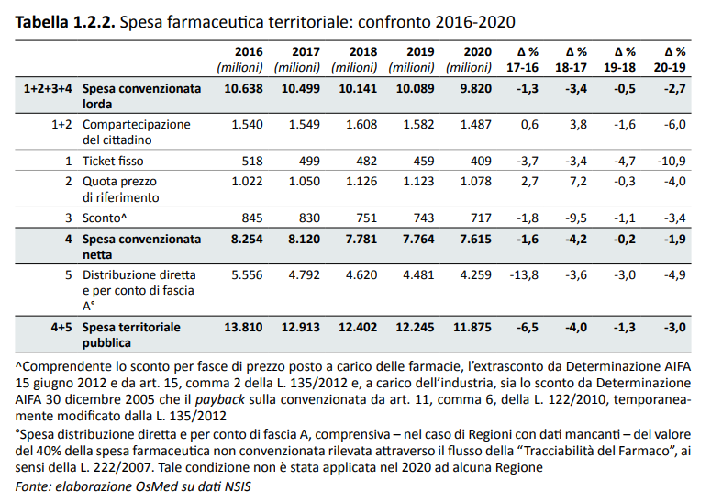

Slide 28
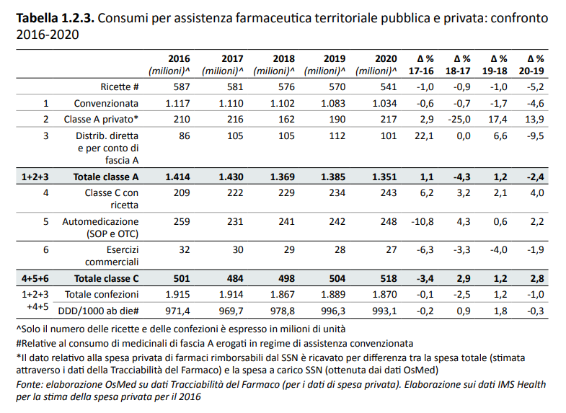

Slide 29
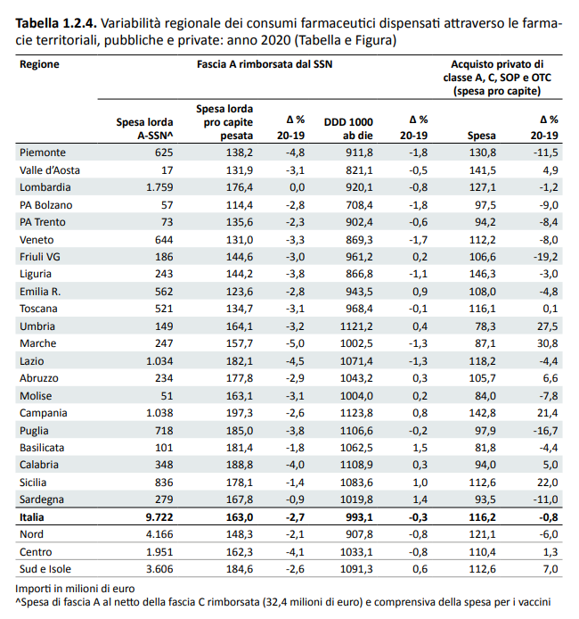
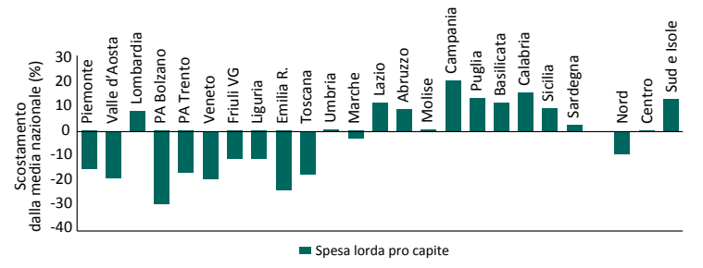

Slide 30
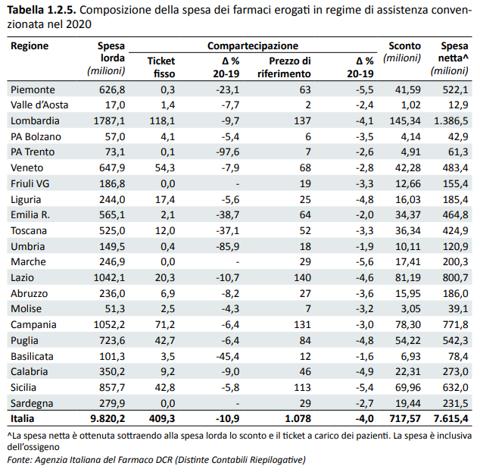

Slide 31
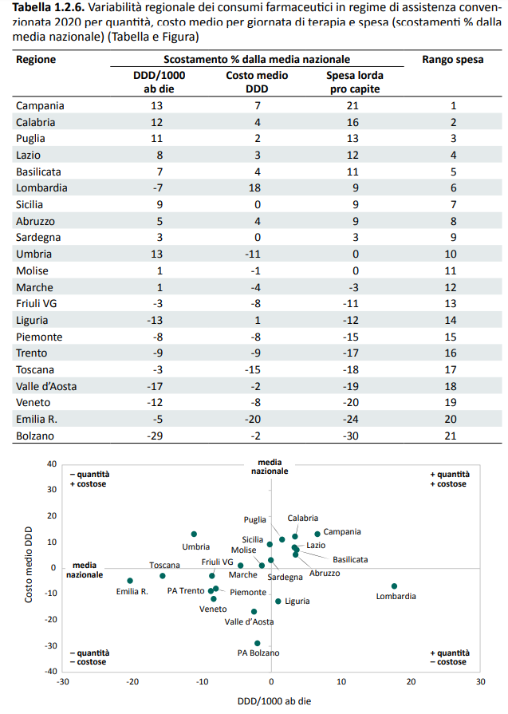
ASSISTENZA CONVENZIONATA

Slide 32
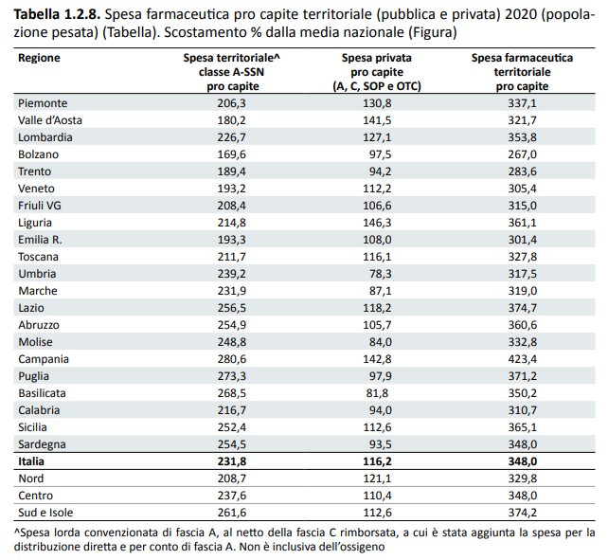
SPESA CONVENZIONATA,
DIRETTA E DPC

Slide 33
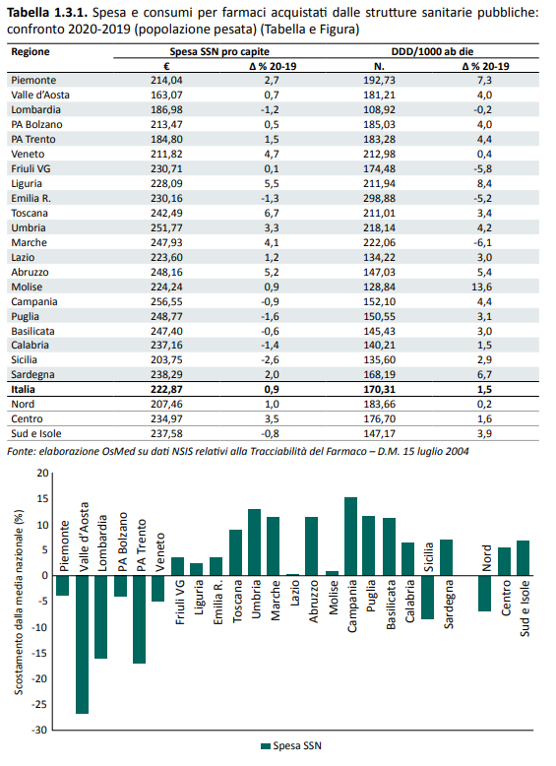
DIRETTA, DPC E
OSPEDALIERA

Slide 34
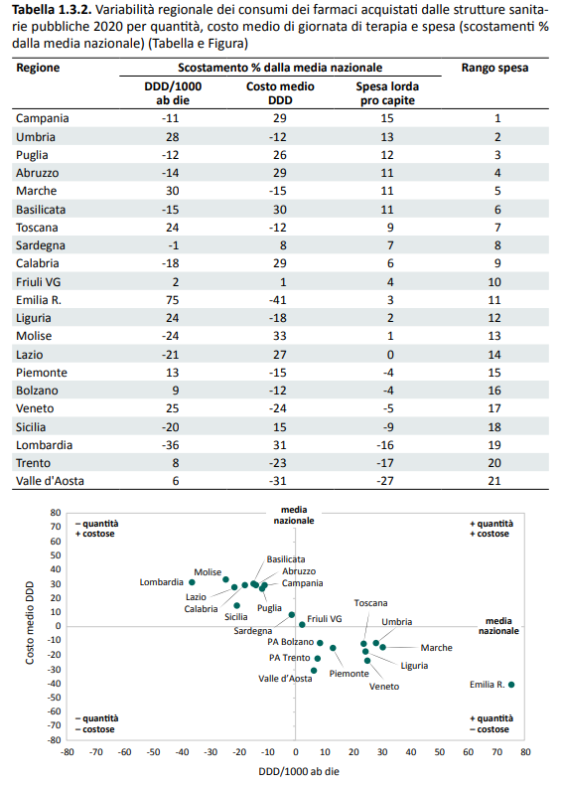

Slide 35
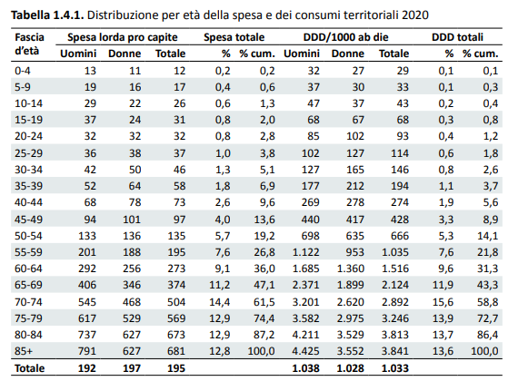
DISTRIBUZIONE PER ETA’ E GENERE

Slide 36
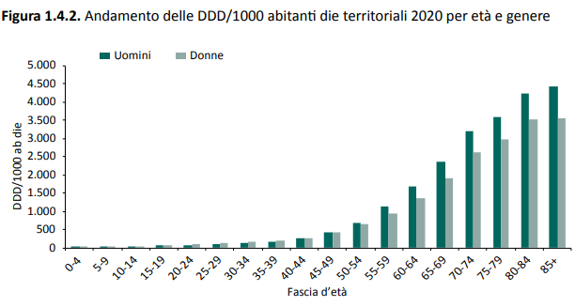
DISTRIBUZIONE PER ETA’ E GENERE

Slide 37
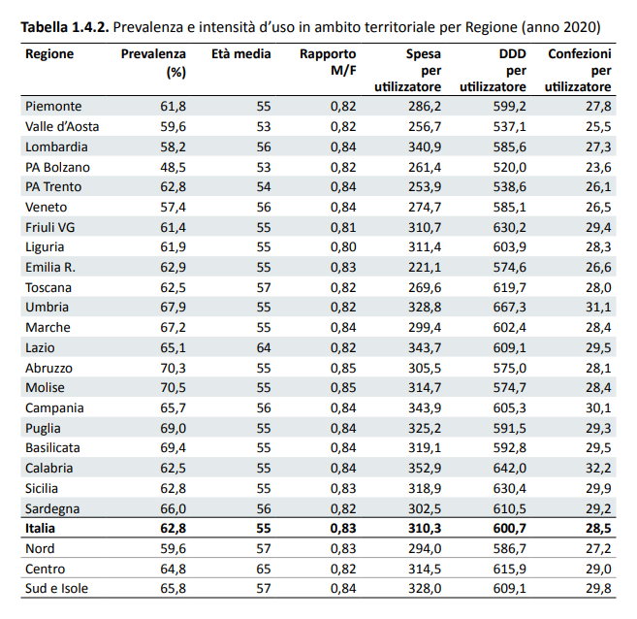
DISTRIBUZIONE PER ETA’ E GENERE

Slide 38
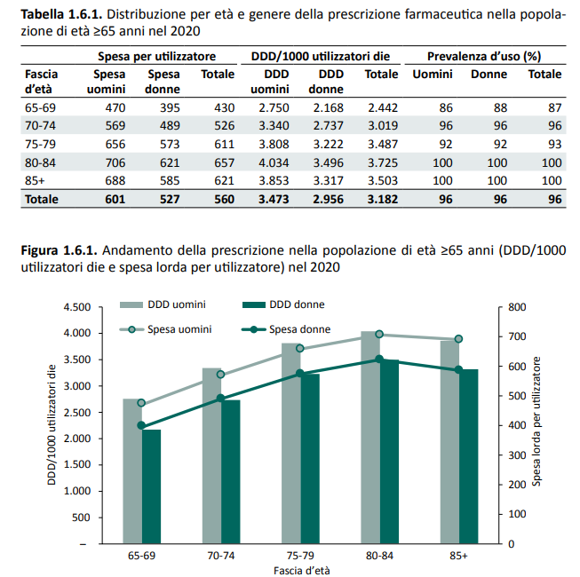
FOCUS OVER 65

Slide 39
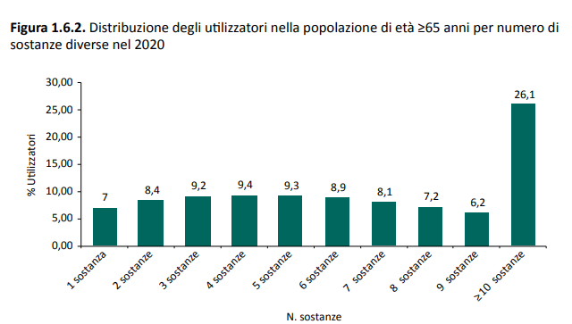
FOCUS OVER 65

Slide 40
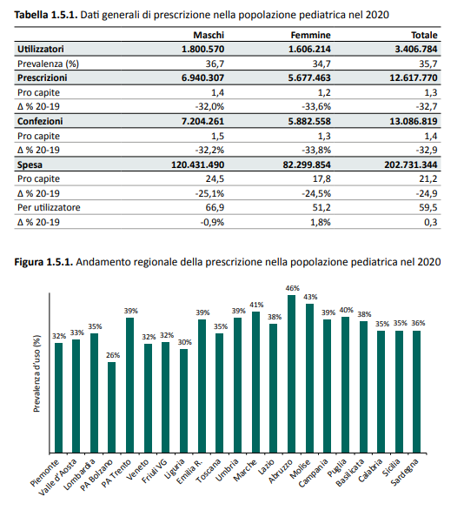
FOCUS ETA’ PEDIATRICA

Slide 41
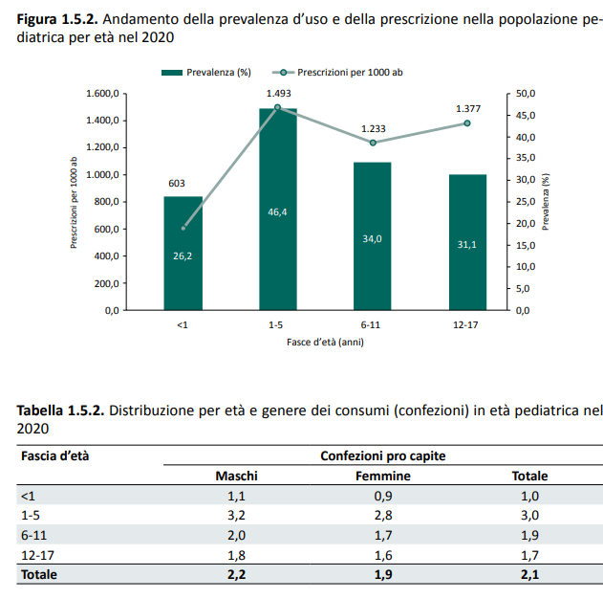
FOCUS ETA’ PEDIATRICA

Slide 42
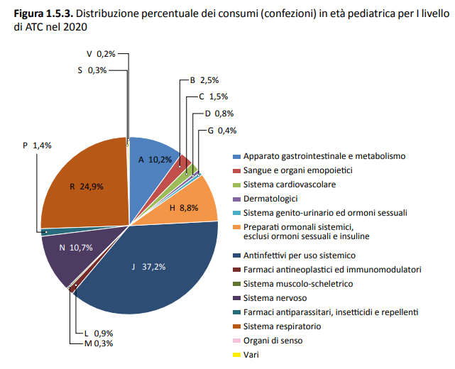
FOCUS ETA’ PEDIATRICA

Slide 43
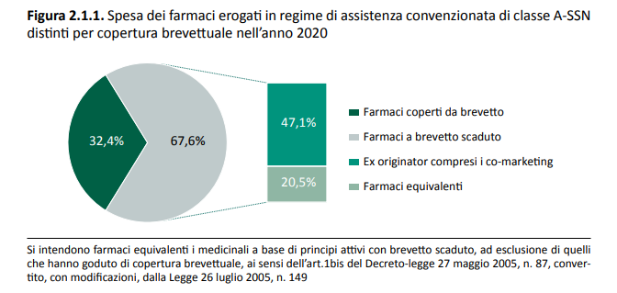
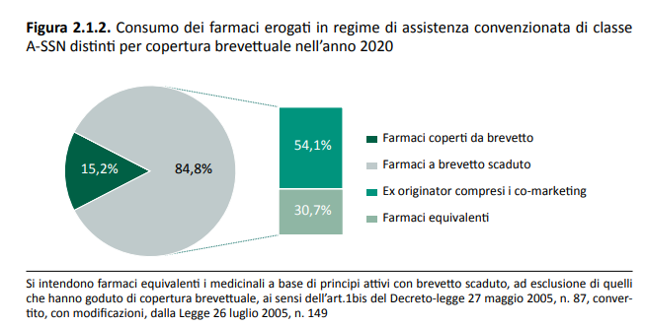
FARMACI A BREVETTO SCADUTO E BIOSIMILARI

Slide 44
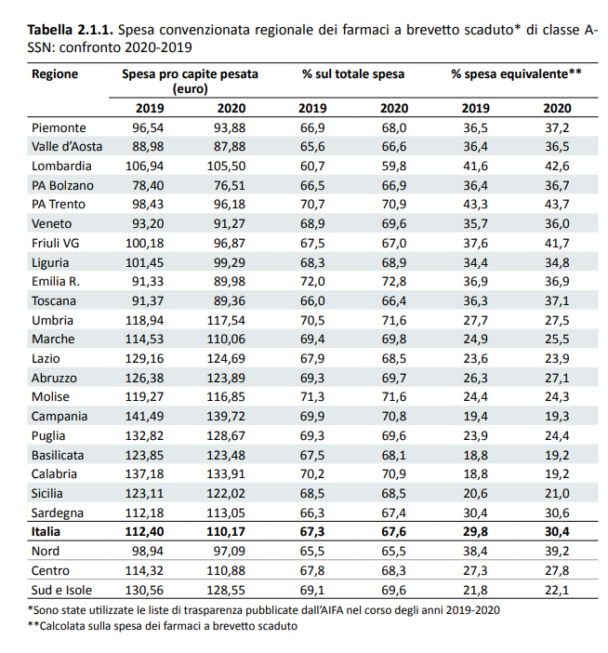
FARMACI A BREVETTO SCADUTO E BIOSIMILARI

Slide 45
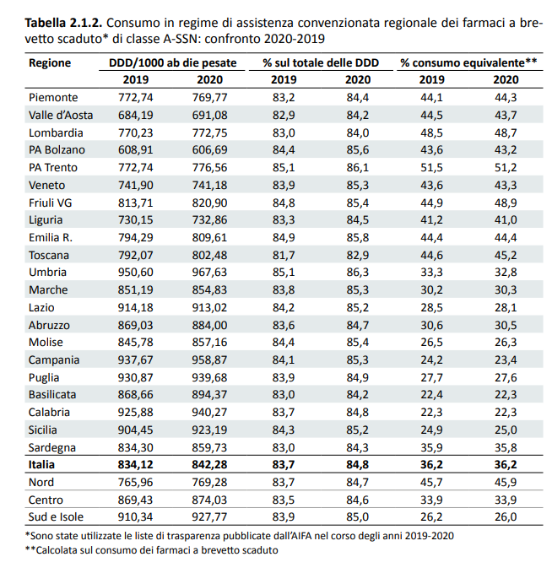
FARMACI A BREVETTO SCADUTO E BIOSIMILARI

Slide 46
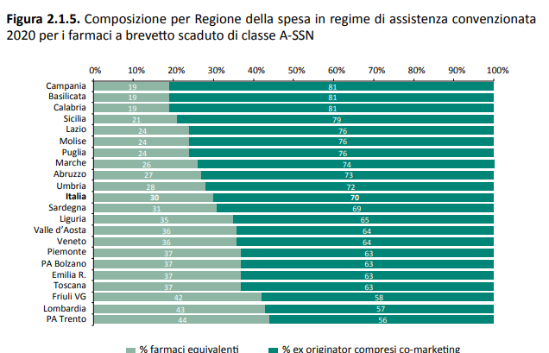
FARMACI A BREVETTO SCADUTO E BIOSIMILARI

Slide 47
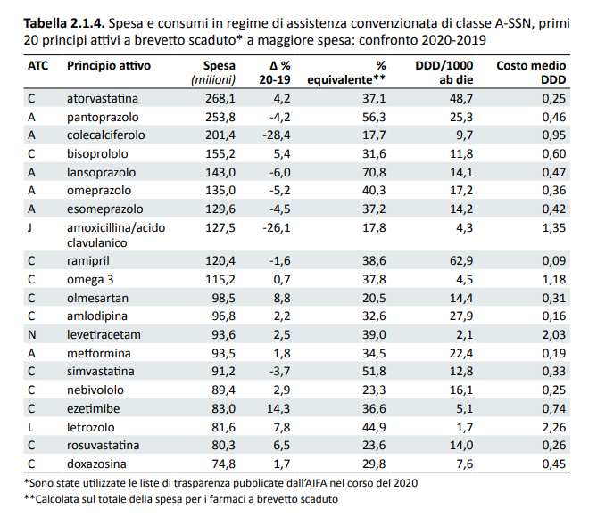
FARMACI A BREVETTO SCADUTO E BIOSIMILARI

Slide 48
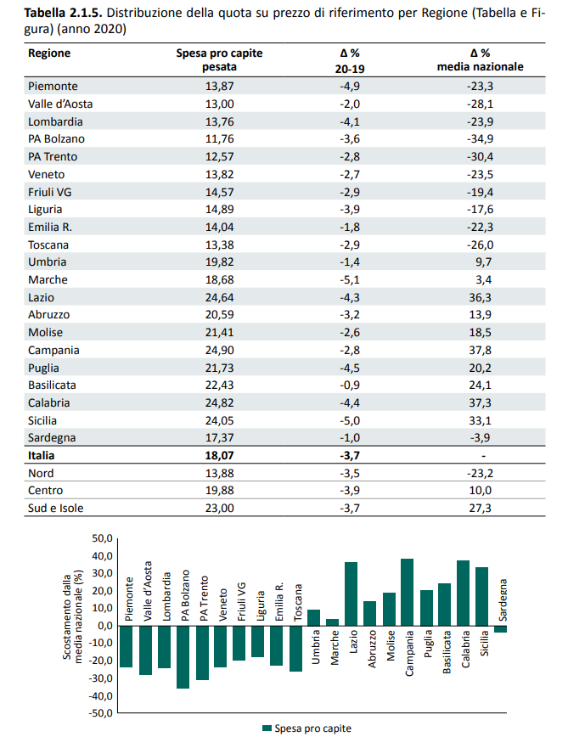
COMPARTECIPAZIONE SUL PREZZO DI RIFERIMENTO DEI FARMACI A BREVETTO SCADUTO

Slide 49
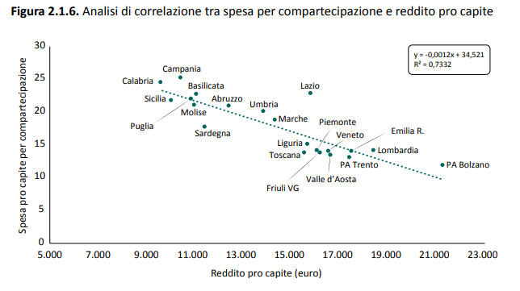
COMPARTECIPAZIONE SUL PREZZO DI RIFERIMENTO DEI FARMACI A BREVETTO SCADUTO

Slide 50
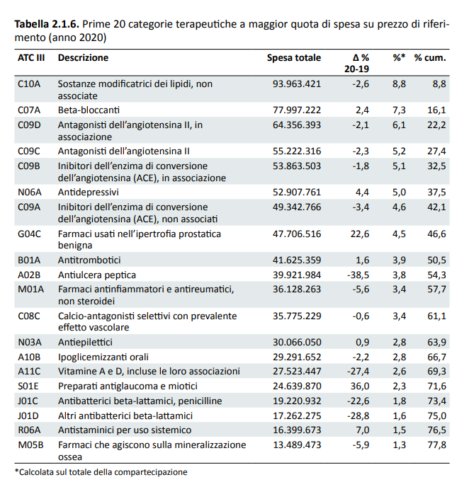
COMPARTECIPAZIONE SUL PREZZO DI RIFERIMENTO DEI FARMACI A BREVETTO SCADUTO

Slide 51
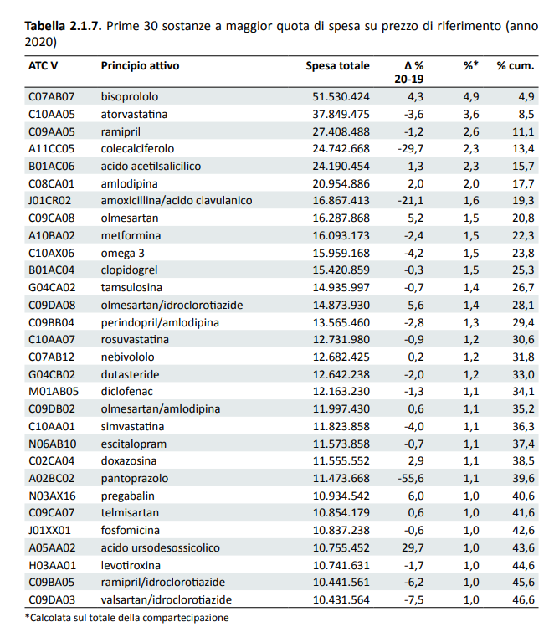
COMPARTECIPAZIONE SUL PREZZO DI RIFERIMENTO DEI FARMACI A BREVETTO SCADUTO

Slide 52
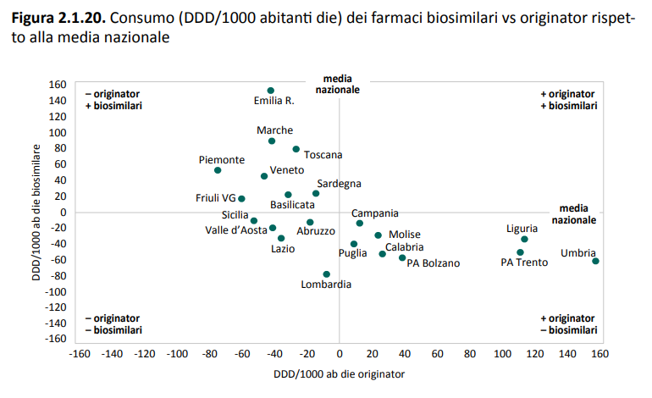
BIOSIMILARI

Slide 53
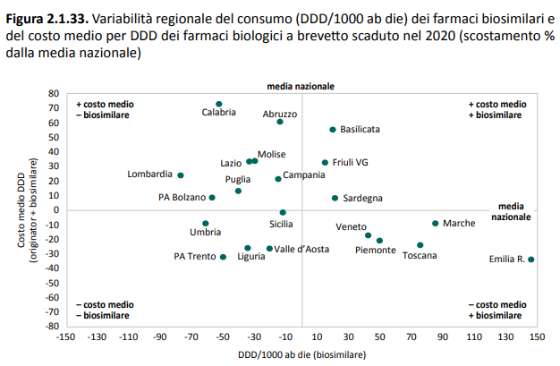
BIOSIMILARI

Slide 54
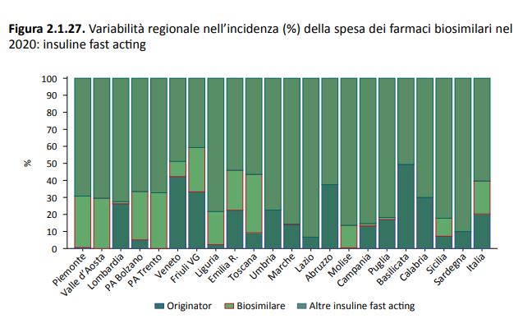
BIOSIMILARI

Slide 55
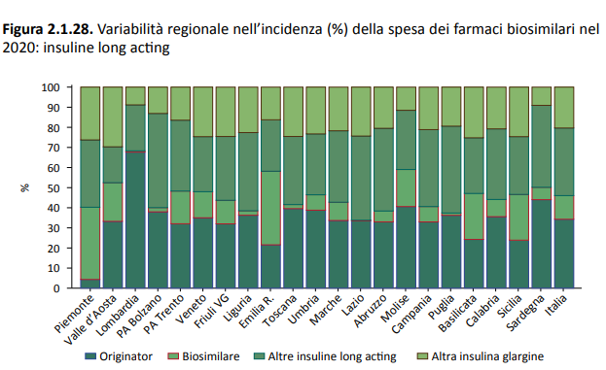
BIOSIMILARI

Slide 56
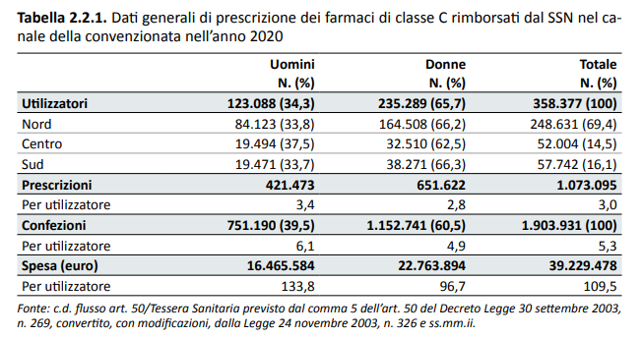
FARMACI CLASSE C

Slide 57
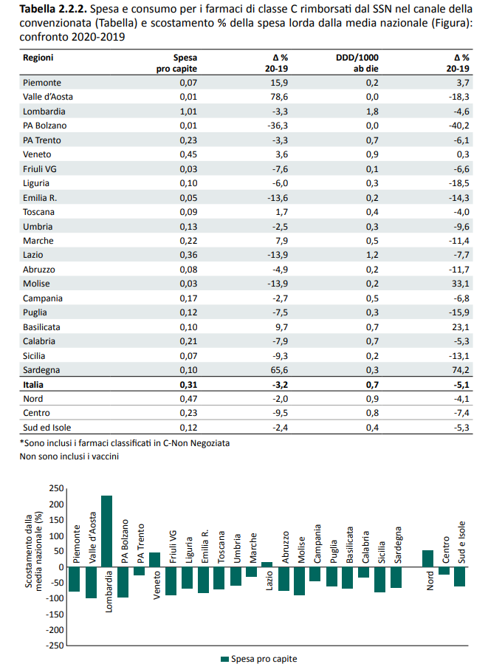
FARMACI CLASSE C

Slide 58
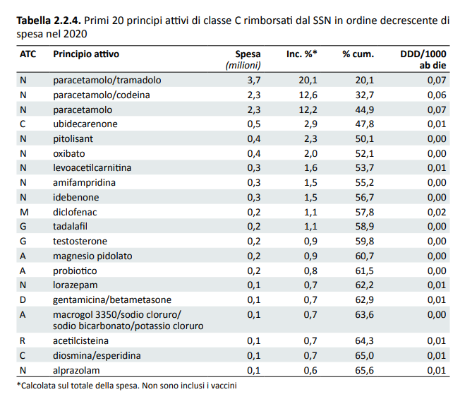
FARMACI CLASSE C

Slide 59
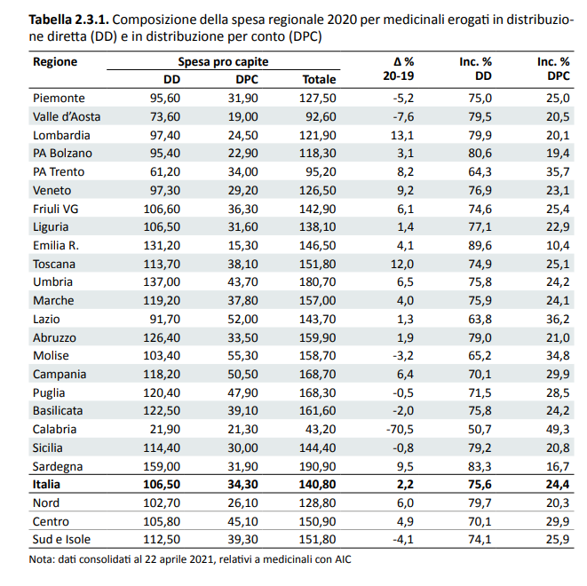
DIRETTA E DPC

Slide 60
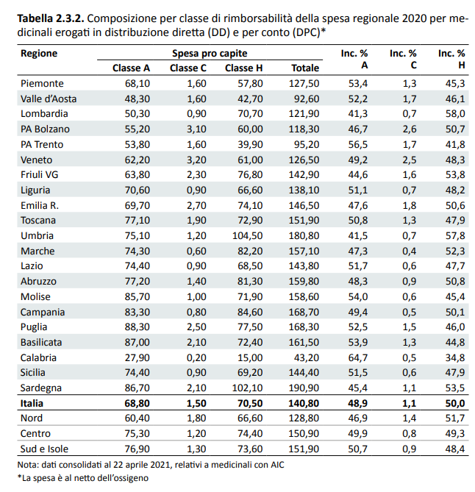
DIRETTA E DPC

Slide 61
DIRETTA E DPC

Slide 62
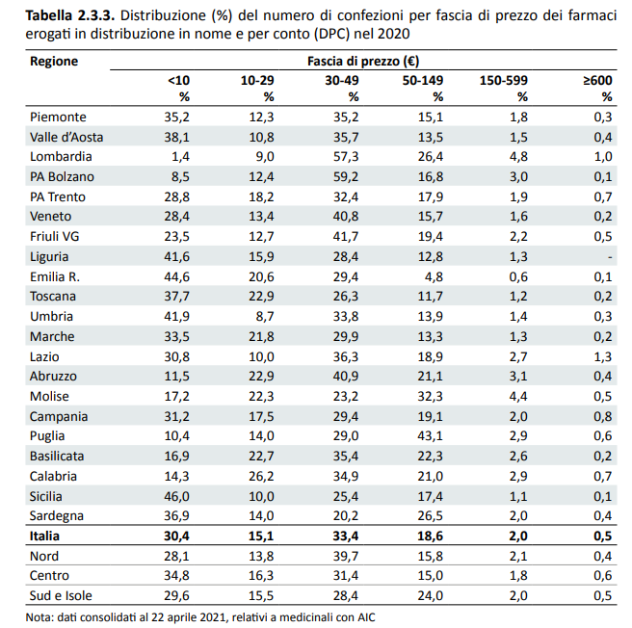
DPC

Slide 63
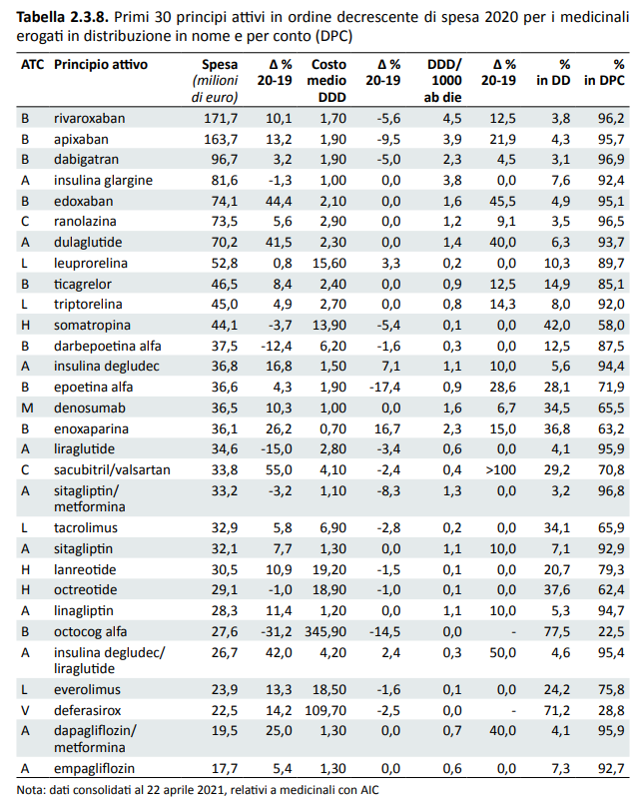
DPC

Slide 64
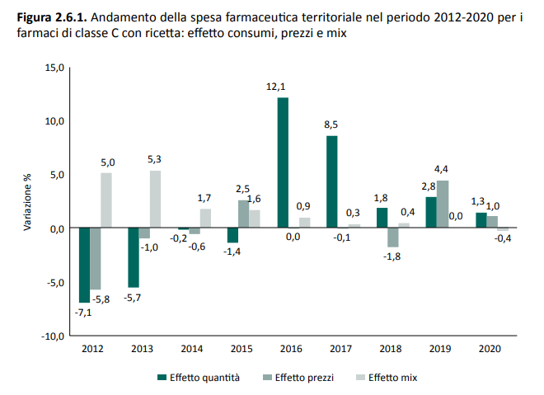
FARMACI A CARICO
DEL CITTADINO

Slide 65
FARMACI A CARICO
DEL CITTADINO

Slide 66
FARMACI A CARICO
DEL CITTADINO

Slide 67
FARMACI A CARICO
DEL CITTADINO

Slide 68
FARMACI A CARICO
DEL CITTADINO

Slide 69
FARMACI A CARICO
DEL CITTADINO

Slide 70
FOCUS
BENZODIAZEPINE

Slide 71
FOCUS
BENZODIAZEPINE

Slide 73
FARMACI
ONCOLOGICI

Slide 74
FARMACI
ONCOLOGICI

Slide 75
FARMACI
ONCOLOGICI

Slide 76
IMMUNOSOPPRESSORI
IMMUNOMODULATORI

Slide 77
IMMUNOSOPPRESSORI
IMMUNOMODULATORI

Slide 78
IMMUNOSOPPRESSORI
IMMUNOMODULATORI

Slide 79
FARMACI IPERTENSIONE
E SCOMPENSO

Slide 80
FARMACI IPERTENSIONE
E SCOMPENSO

Slide 81
FARMACI IPERTENSIONE
E SCOMPENSO

Slide 82
FARMACI
IPOLIPEMIZZANTI

Slide 83
FARMACI
IPOLIPEMIZZANTI

Slide 84
FARMACI
IPOLIPEMIZZANTI

Slide 85
ANTIDIABETICI

Slide 86
ANTIDIABETICI

Slide 87
ANTIDIABETICI

Slide 88
ANTI-ULCERA
E REFLUSSO GE

Slide 89
ANTI-ULCERA
E REFLUSSO GE

Slide 90
ANTI-ULCERA
E REFLUSSO GE

Slide 91
ANTIBIOTICI
PER USO SISTEMICO

Slide 92
ANTIBIOTICI
PER USO SISTEMICO

Slide 93
ANTIBIOTICI
PER USO SISTEMICO

Slide 94
VACCINI

Slide 95
VACCINI

Slide 96
VACCINI

Slide 97
VACCINI

Slide 98
ANTIMICOTICI
PER USO SISTEMICO

Slide 99
ANTIMICOTICI
PER USO SISTEMICO

Slide 100
ANTIMICOTICI
PER USO SISTEMICO

Slide 101
ANTICOAGULANTI

Slide 102
ANTICOAGULANTI

Slide 103
ANTICOAGULANTI

Slide 104
ANTIAGGREGANTI

Slide 105
ANTIAGGREGANTI

Slide 106
ANTIAGGREGANTI

Slide 107
ANTIDEPRESSIVI

Slide 108
ANTIDEPRESSIVI

Slide 109
ANTIDEPRESSIVI

Slide 110
TERAPIA DEL DOLORE

Slide 111
TERAPIA DEL DOLORE

Slide 112
TERAPIA DEL DOLORE

Slide 113
ANTIEPILETTICI

Slide 114
ANTIEPILETTICI

Slide 115
ANTIEPILETTICI

Slide 116
ANTIPSICOTICI

Slide 117
ANTIPSICOTICI

Slide 118
ANTIPSICOTICI

Slide 119
ANTIPARKINSON

Slide 120
ANTIPARKINSON

Slide 121
ANTIPARKINSON

Slide 122
ANTIEMICRANICI

Slide 123
ANTIEMICRANICI

Slide 124
ANTIEMICRANICI

Slide 125
ANTIDEMENZA

Slide 126
ANTIDEMENZA

Slide 127
ANTIDEMENZA

Slide 128
ASMA E BPCO

Slide 129
ASMA E BPCO

Slide 130
ASMA E BPCO

Slide 131
FARMACI PER
OSTEOPOROSI

Slide 132
FARMACI PER
OSTEOPOROSI

Slide 133
FARMACI PER
OSTEOPOROSI

Slide 134
FANS

Slide 135
FANS

Slide 136
FANS

Slide 137
FARMACI PER
LA TIROIDE

Slide 138
FARMACI PER
LA TIROIDE

Slide 139
FARMACI PER
LA TIROIDE

Slide 140
FARMACI
GENITO–URINARI

Slide 141
FARMACI
GENITO–URINARI

Slide 142
FARMACI
GENITO–URINARI

Slide 143
FARMACI PER
DISTURBI OCULARI

Slide 144
FARMACI PER
DISTURBI OCULARI

Slide 145
FARMACI PER
DISTURBI OCULARI

